Slide 1
Datu bāzes vadības sistēma
MS Access
Datu lauku īpašības (Field properties)
Īpašība Required

Slide 2
Īpašība Required
Nosaka, vai ieraksts tabulā jāievada obligāti vai arī neobligāti
Izstrādāja K. Paškēviča

Slide 3
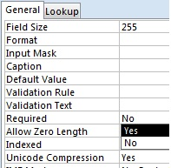
Īpašība Required
Nepieciešamo vērtību Yes vai No izvēlas no īpašību saraksta Required
Piemēram, šajā gadījumā aizpildot tabulu būtu obligāta prasība (īpašība Yes) ievadīt Personas kodu, jo bez tā pārējos ierakstus datu bāze neļaus ievadīt (sk. dotajā paraugā)
Izstrādāja K. Paškēviča
Notes:
Tēma - DBVS MS Access: datu lauku īpašības
Izstrādāja K. Paškēviča

Slide 4
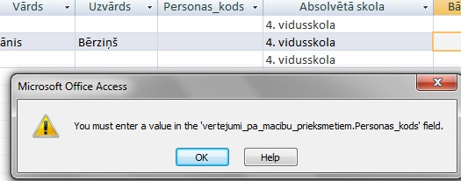
Īpašība Required
Ja tabulas aizpildītājs kaut kādu iemeslu dēļ neaizpildīs šādu lauku, kuram īpašībā Required būs uzstādīta vērtība Yes – datu bāze izvadīs brīdinājuma logu, un neļaus darboties tālāk, kamēr minētais ieraksts netiks ievadīts (sk. dotajā paraugā)
Izstrādāja K. Paškēviča
Notes:
Tēma - DBVS MS Access: datu lauku īpašības
Izstrādāja K. Paškēviča

